Slide 1

ĐẠI HỌC QUỐC GIA TP.HỒ CHÍ MINH
TRƯỜNG ĐẠI HỌC BÁCH KHOA
KHOA ĐIỆN – ĐIỆN TỬ
BỘ MÔN KỸ THUẬT ĐIỆN TỬ
ĐỒ ÁN 1
Design of a Power-Efficient Viterbi Encoding and Decoding Architecture on FPGA: From Theory to Practical Application
GVHD: Nguyễn Trung Hiếu
SVTH: Nguyễn Đại Đồng
MSSV: 2210780
Tp.Hồ Chí Mính, ngày 6 tháng 6 năm 2025

Slide 2
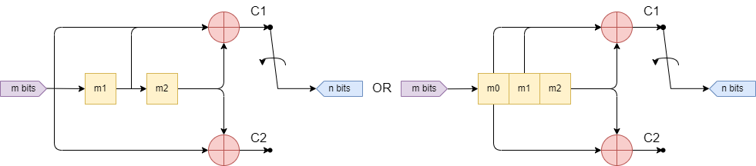
Chương 1.
Cơ sở lý thuyết
Mã tích chập (Convolutional Code):
+ Có khả năn tự sửa lỗi và giúp giảm khả năng tạo lỗi nhờ vào thiết kế dựa trên lý thuyết mã hóa kênh (Channel Coding).
+ Mã hóa dữ liệu liên tục dựa trên trạng thái hiện tại và các bit đầu vào trước đó, tạo ra tính chất có nhớ.
Bộ mã hóa tích chập (K = 3, rate = ½).
Bộ Môn Điện tử Nguyễn Đại Đồng – 2210780 Ngày 6 tháng 6 năm 2025

Slide 3
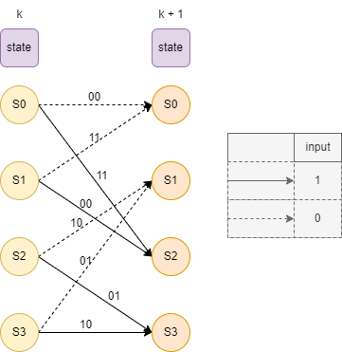
Chương 1.
Cơ sở lý thuyết
Mã tích chập (Convolutional Code):
+ Lấy ví dụ ở trước là Bộ mã tích chập với K = 3, rate = ½ (tương ướng là 1 ngõ và và 2 ngõ ra).
+ Sử dụng đa thức sinh là G = [1 1 1][1 0 1]. Sử dụng sơ đồ Trellis ta có được như sau:
Bộ Môn Điện tử Nguyễn Đại Đồng – 2210780 Ngày 6 tháng 6 năm 2025

Slide 4
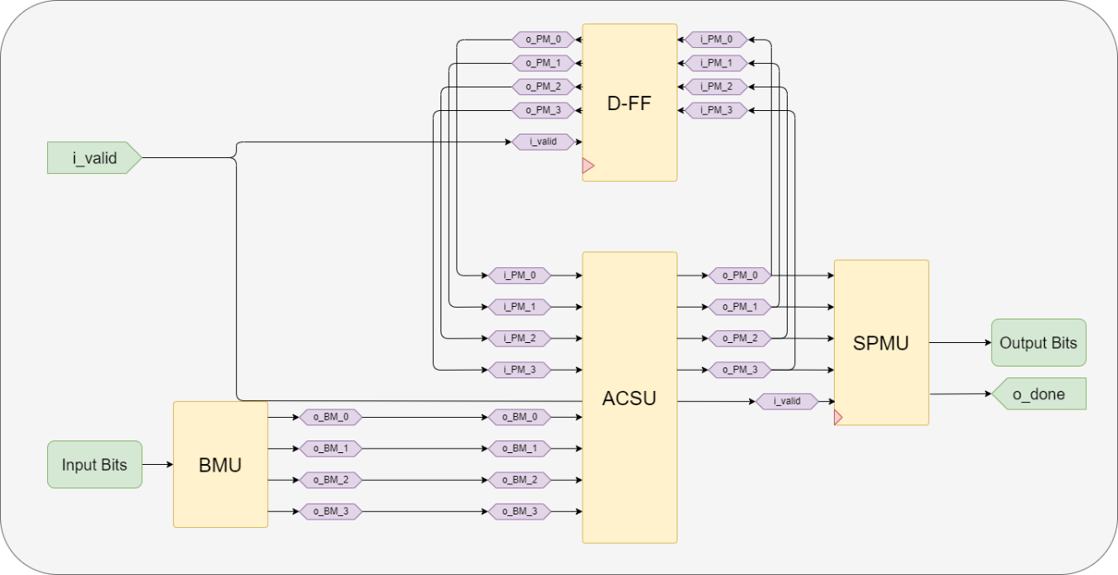
Chương 1.
Cơ sở lý thuyết
Thuật toán Viterbi trong giải mã tích chập:
+ Dựa vào nguyên tắc quy hoạch động tìm ra chuỗi trạng thái có khả năng cao nhất đã được truyền đi dựa vào tín hiệu nhận được.
+ Một bộ giải mã Viterbi đơn giản với K = 3, rate = ½ như sau:
Bộ Môn Điện tử Nguyễn Đại Đồng – 2210780 Ngày 6 tháng 6 năm 2025

Slide 5
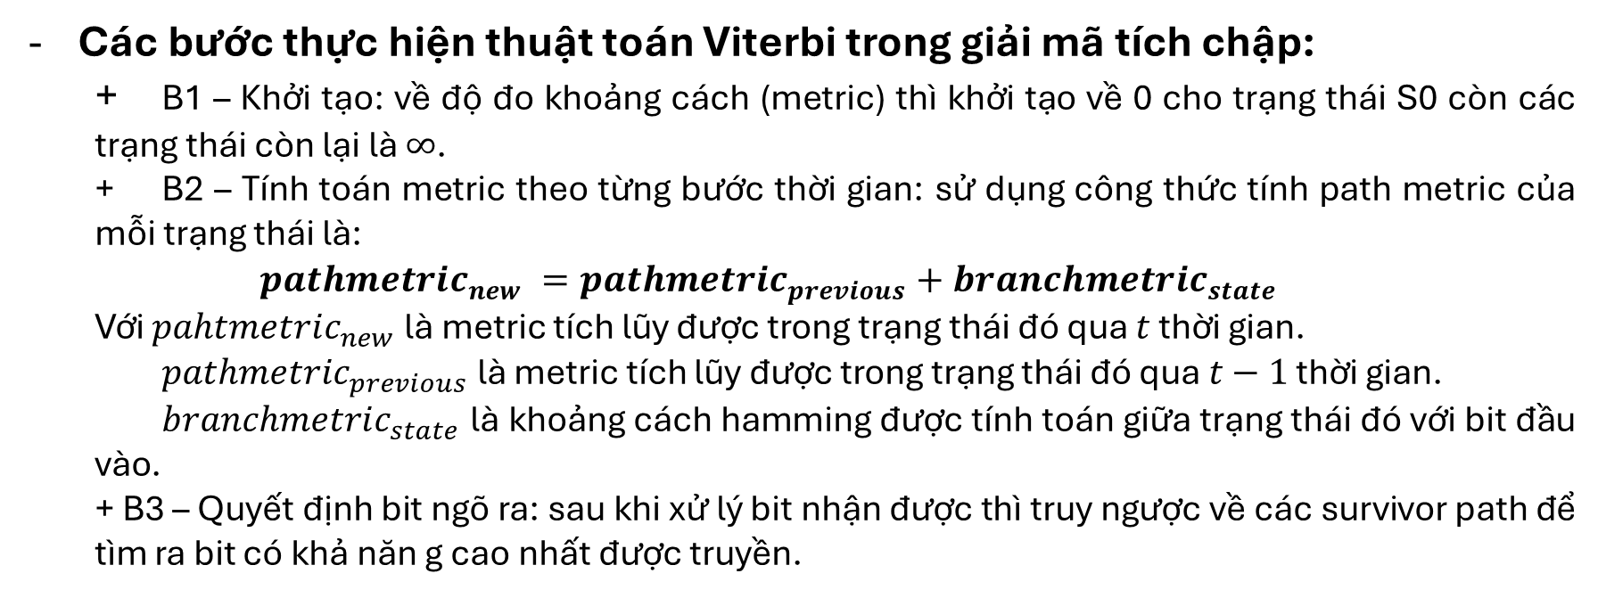
Chương 1.
Cơ sở lý thuyết
Các bước thực hiện thuật toán Viterbi trong giải mã tích chập:
+ B1 – Khởi tạo: về độ đo khoảng cách (metric) thì khởi tạo về 0 cho trạng thái S0 còn các trạng thái còn lại là $∞$.
+ B2 – Tính toán metric theo từng bước thời gian: sử dụng công thức tính path metric của mỗi trạng thái là:
$$pathmetric_{new} =pathmetric_{previous}+branchmetric_{state}$$
Với $pahtmetric_{new}$ là metric tích lũy được trong trạng thái đó qua $t$ thời gian.
$pathmetric_{previous}$ là metric tích lũy được trong trạng thái đó qua $t−1$ thời gian.
$branchmetric_{state}$ là khoảng cách hamming được tính toán giữa trạng thái đó với bit đầu vào.
+ B3 – Quyết định bit ngõ ra: sau khi xử lý bit nhận được thì truy ngược về các survivor path để tìm ra bit có khả năn g cao nhất được truyền.
Bộ Môn Điện tử Nguyễn Đại Đồng – 2210780 Ngày 6 tháng 6 năm 2025

Slide 6
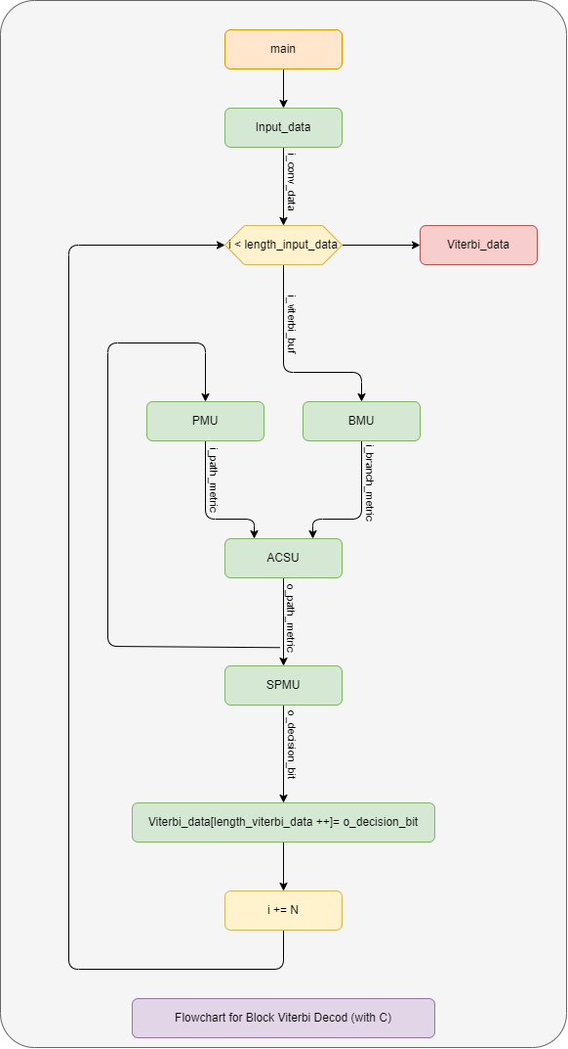
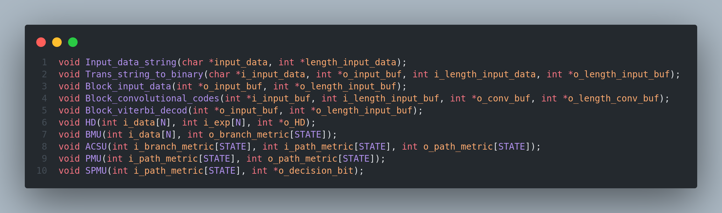
Chương 2.
Mô phỏng thuật toán sử dụng bằng C
Bộ Môn Điện tử Nguyễn Đại Đồng – 2210780 Ngày 6 tháng 6 năm 2025

Slide 7
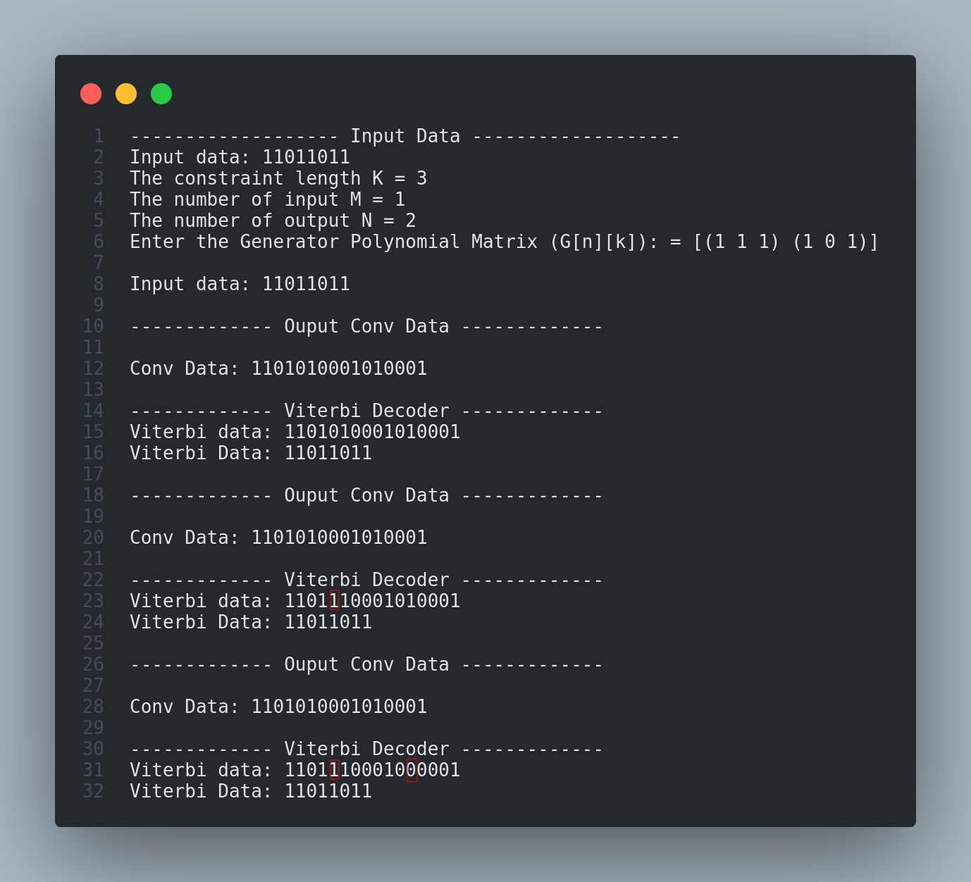
Chương 2.
Mô phỏng thuật toán sử dụng bằng C
Bộ Môn Điện tử Nguyễn Đại Đồng – 2210780 Ngày 6 tháng 6 năm 2025

Slide 8
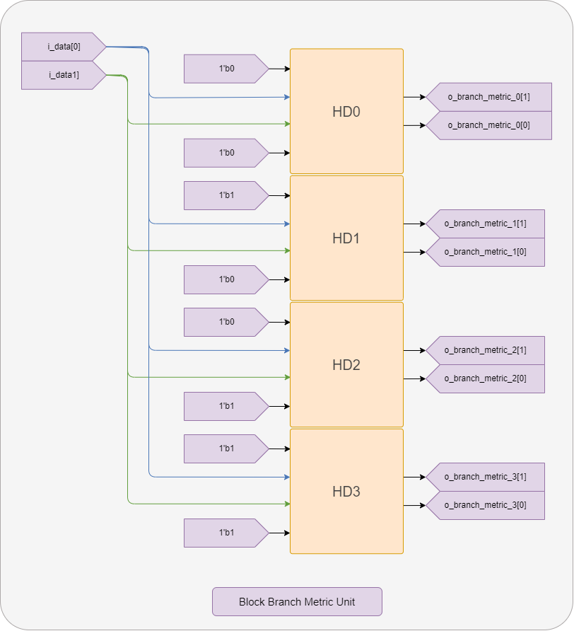
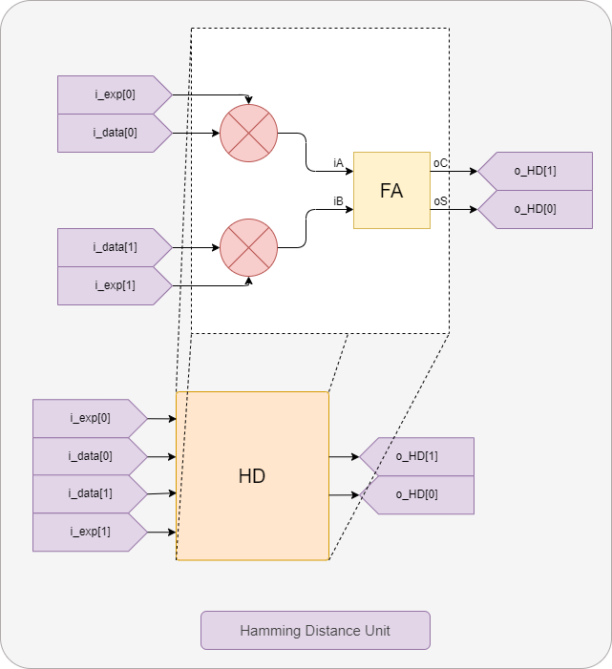
Chương 3.
Mô phỏng thuật toán sử dụng bằng SystemVerilog
Branch Metric Unit: có chức năng tính toán khoảng cách hamming.
Bộ Môn Điện tử Nguyễn Đại Đồng – 2210780 Ngày 6 tháng 6 năm 2025

Slide 9
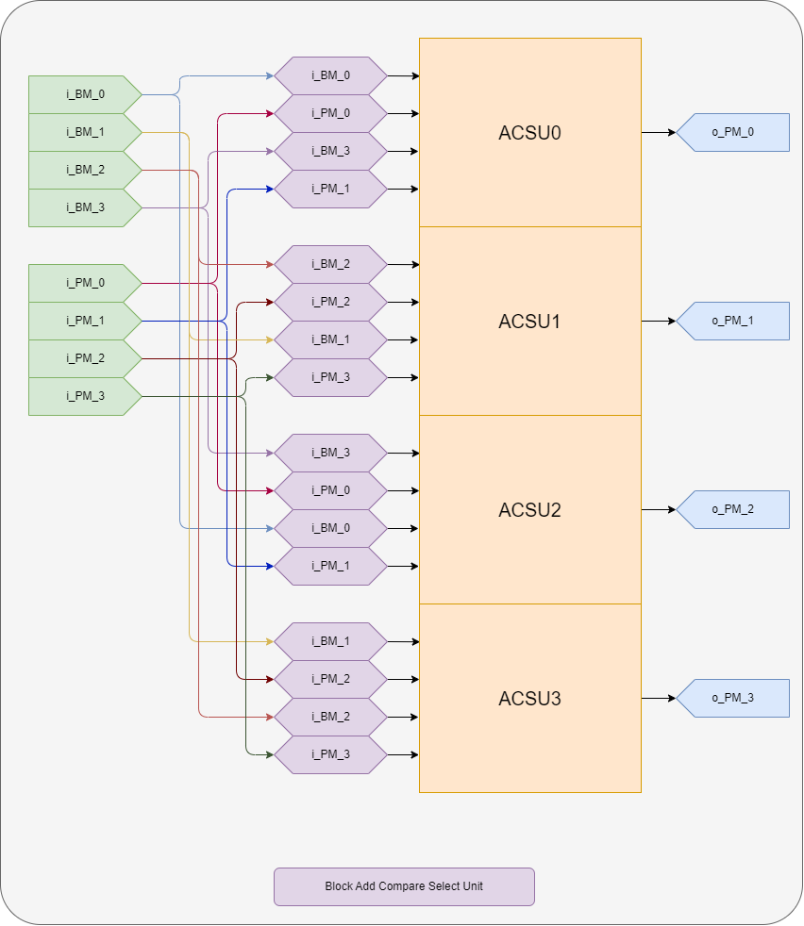
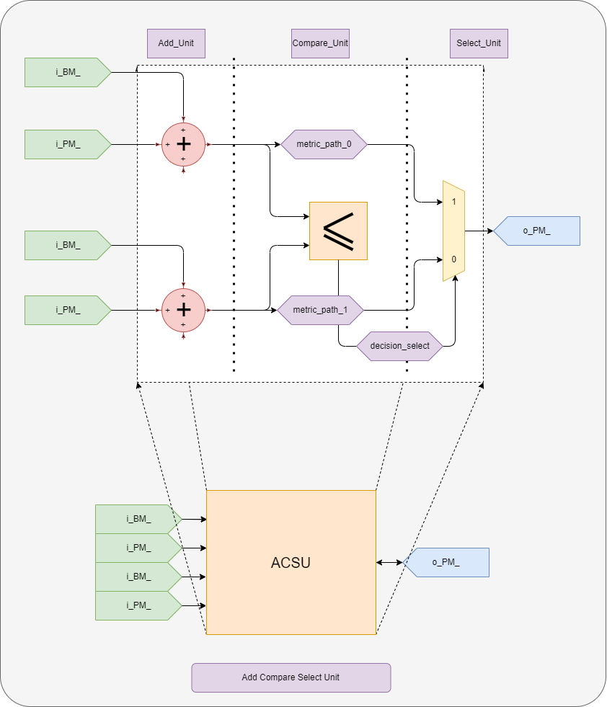
Chương 3.
Mô phỏng thuật toán sử dụng bằng SystemVerilog
Add Compare Select Unit: có chức năng tính toán các giá trị tích lũy được tại các trạng thái theo $t$ thời gian.
Bộ Môn Điện tử Nguyễn Đại Đồng – 2210780 Ngày 6 tháng 6 năm 2025

Slide 10
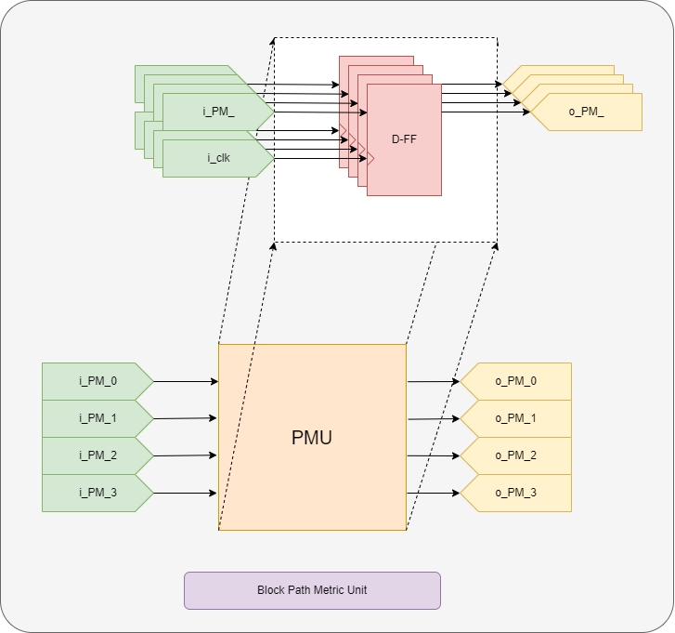
Chương 3.
Mô phỏng thuật toán sử dụng bằng SystemVerilog
Path Metric Unit: có chức năng lưu trữ giá trị tích lũy được ở thời gian $t−1$ trước đó.
Bộ Môn Điện tử Nguyễn Đại Đồng – 2210780 Ngày 6 tháng 6 năm 2025

Slide 11
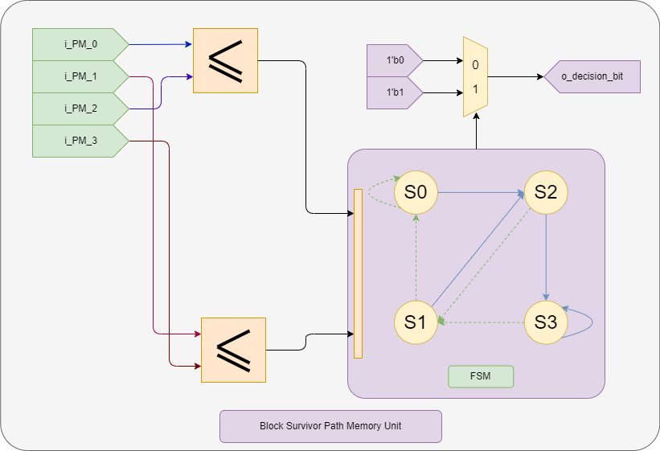
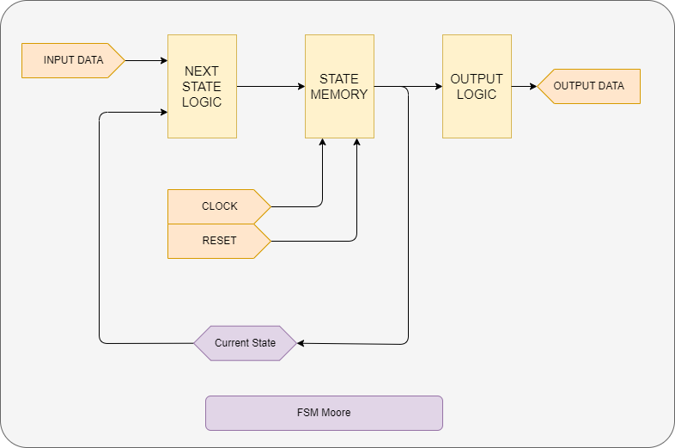
Chương 3.
Mô phỏng thuật toán sử dụng bằng SystemVerilog
Survivor Path Memory Unit: có chức năng truy ngược về các survivor path để tìm ra bit có khả năn g cao nhất được truyền.
Bộ Môn Điện tử Nguyễn Đại Đồng – 2210780 Ngày 6 tháng 6 năm 2025

Slide 12
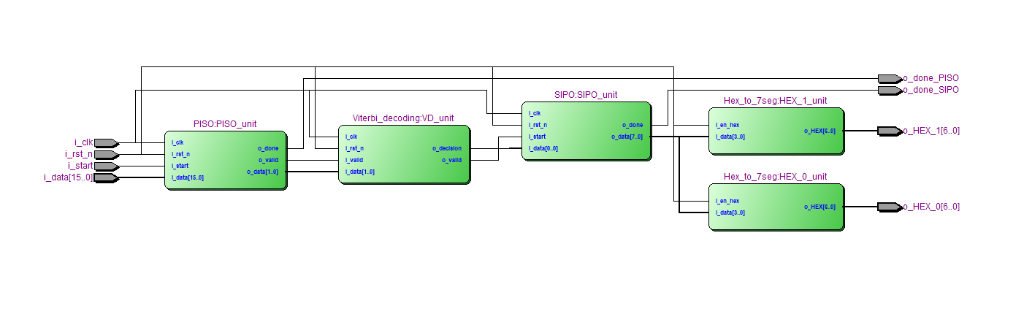
Chương 4.
Thực hiện trên kit DE2
TestCase 1: Thực hiện bộ PISO và SIPO để nối vào bộ Veterbi_decoding.
+ Mục đính: kiểm chứng việc nếu them một chuỗi bits đầu vào từ kênh truyền thì qua bộ giải mã Viterbi có cho ra kết quả đúng với thuật toán mà ở phần sử dụng code C.
Bộ Môn Điện tử Nguyễn Đại Đồng – 2210780 Ngày 6 tháng 6 năm 2025

Slide 13
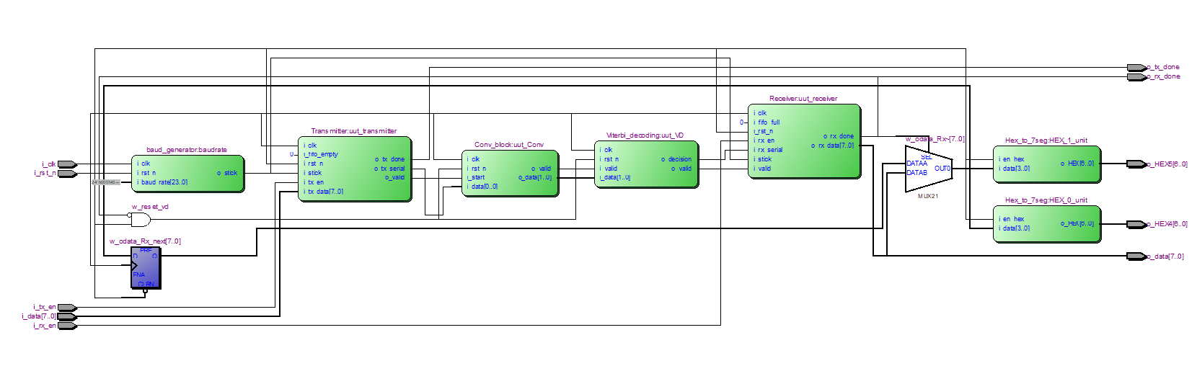
Chương 4.
Thực hiện trên kit DE2
TestCase 2: Thực hiện bộ UART đơn giản (1start, 8bits data, 1stop), ở cuối bộ phát có bộ mã hóa tích chập, ở đầu bộ thu có bộ giải mã Viterbi.
+ Mục đính: kiểm chứng việc truyền phát dữ liệu.
Bộ Môn Điện tử Nguyễn Đại Đồng – 2210780 Ngày 6 tháng 6 năm 2025

